Slide 1
Опера «Сказка о царе Салтане»
Музыка Н.А.Римского-Корсакова

Slide 2
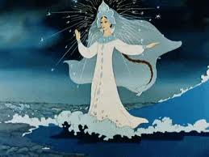
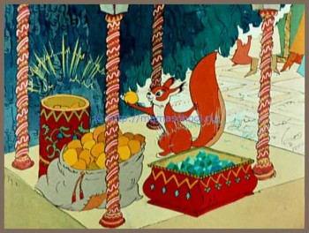
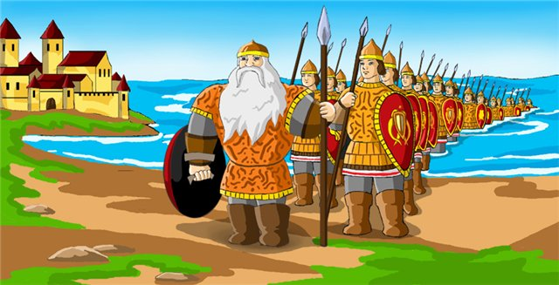
«Три чуда»
Остров на море лежит, Град на острове стоит, С златоглавыми церквами, С теремами и садами. В городе житье не худо, Вот какие там три чуда: Есть там белка, что при всех Золотой грызет орех Изумрудец вынимает, А скорлупку собирает, Кучки ровные кладет И с присвисточкой поет При честном при всем народе «Во саду ли в огороде». А второе в граде диво: Море вздуется бурливо, Закипит, подымет вой, Хлынет на берег пустой, Разольется в шумном беге И останутся на бреге В чешуе, как жар горя, Тридцать три богатыря. Третье: там царевна есть, Что не можно глаз отвесть, Днем свет Божий затмевает, Ночью землю освещает, Месяц под косой блестит А во лбу звезда горит.
3
1
2

Slide 3
1

Slide 4
2

Slide 5
3

